Slide 1
Тематический блок «Оптические и оптико-электронные приборы и комплексы»
ТЕЛЕСКОП

Slide 2
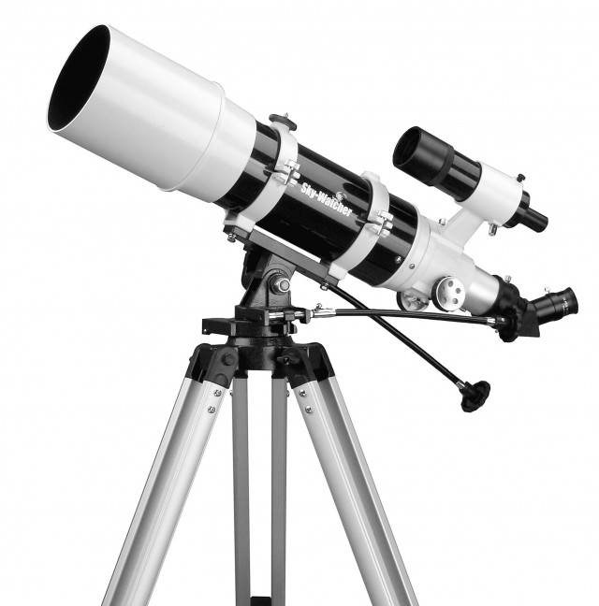
Телеско́п — прибор, с помощью которого можно наблюдать отдалённые объекты путём сбора электромагнитного излучения (например, видимого света).

Slide 3
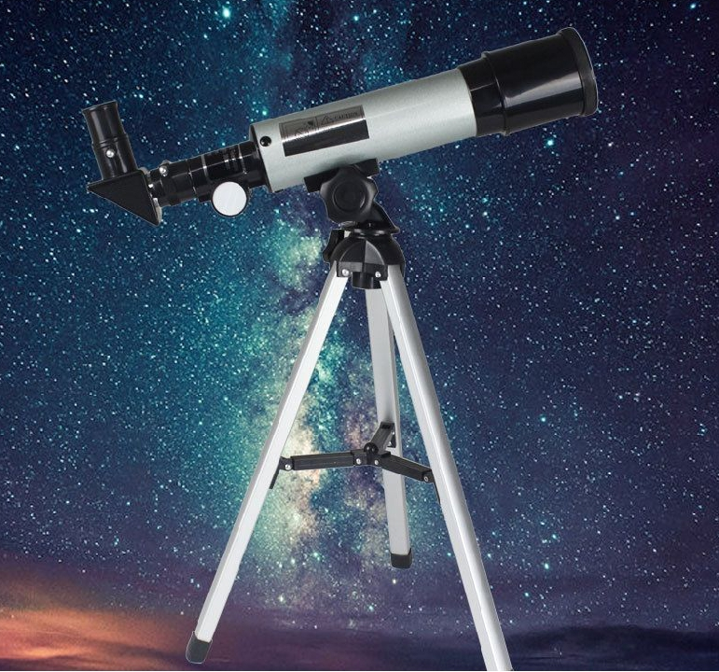
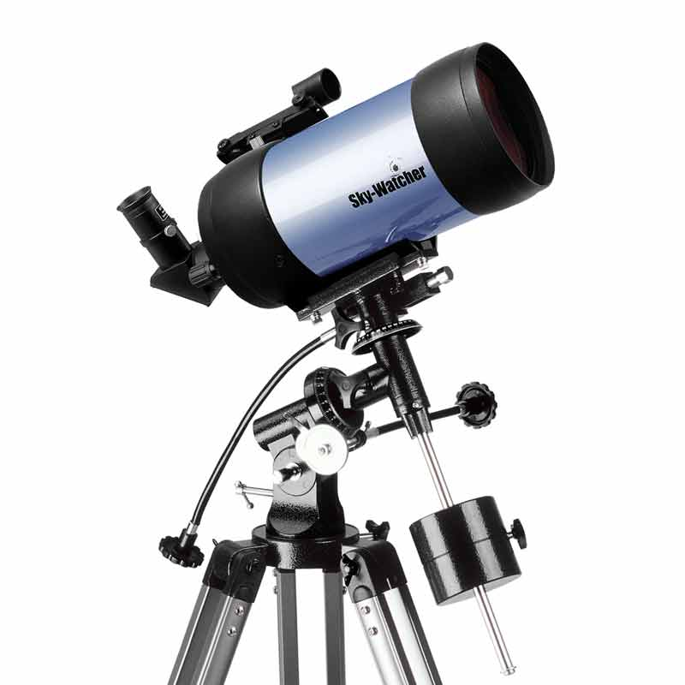
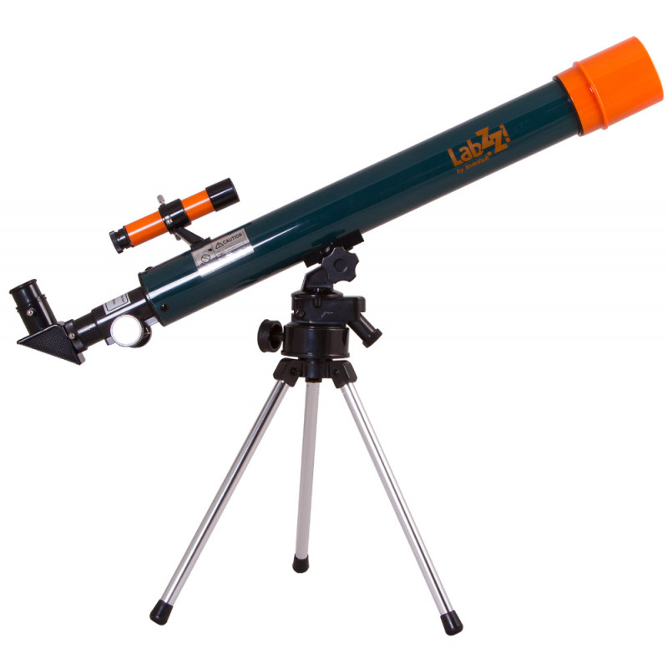

Slide 4
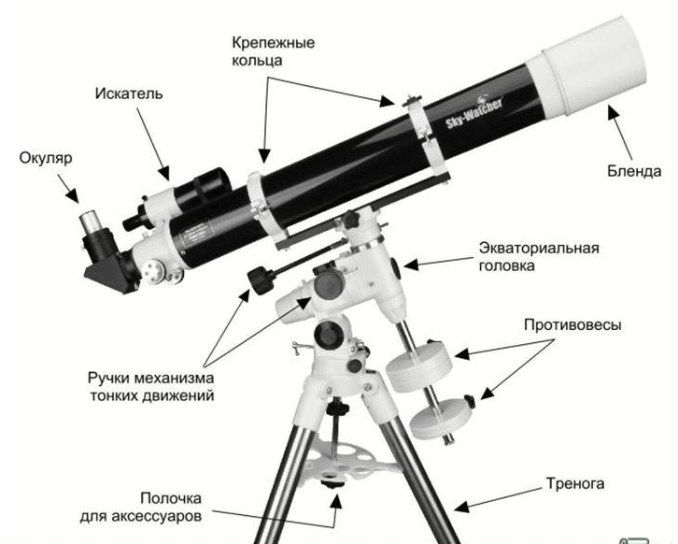
Телескоп представляет собой трубу, установленную на монтировке, снабжённой осями для наведения на объект наблюдения и слежения за ним. Визуальный телескоп имеет объектив и окуляр
ОКУЛЯР
ОБЪЕКТИВ
МОНТИРОВКА

Slide 5
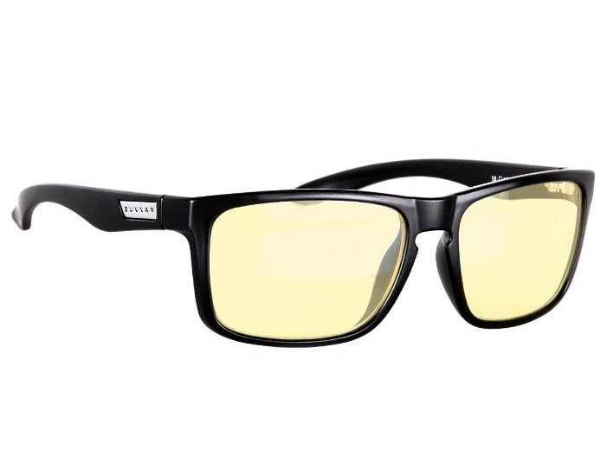
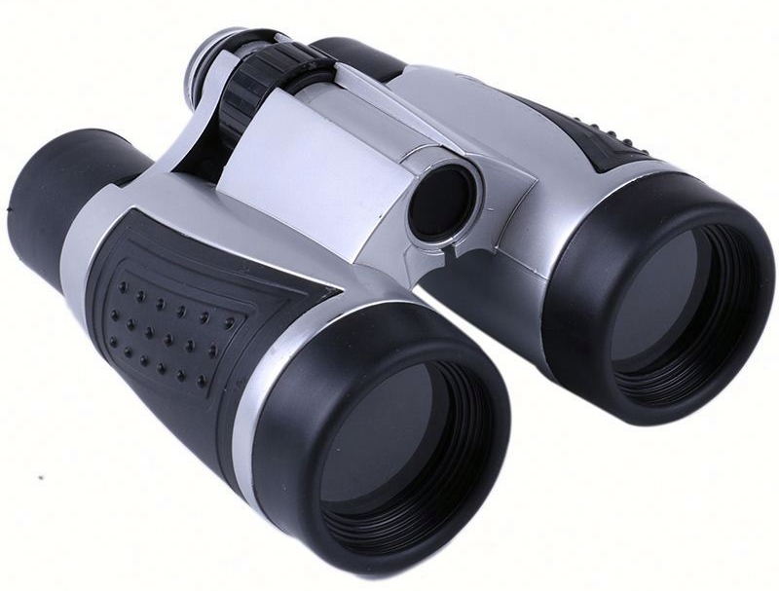
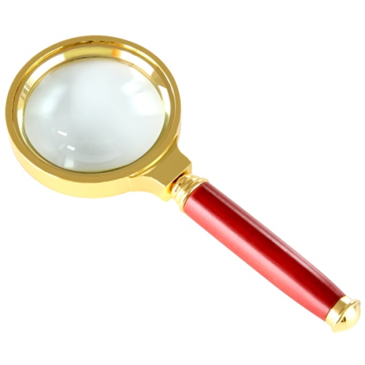
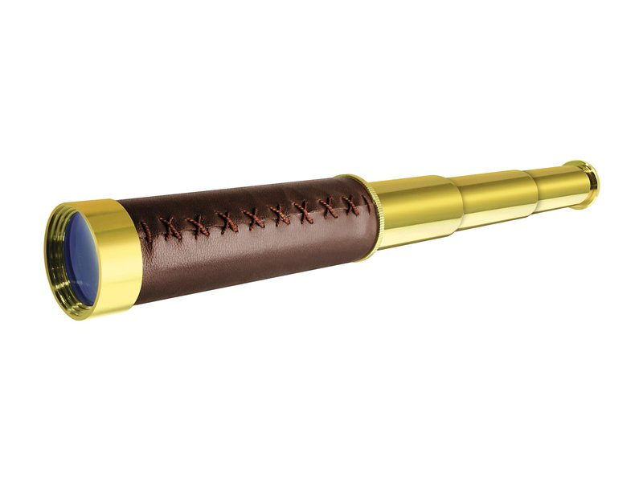
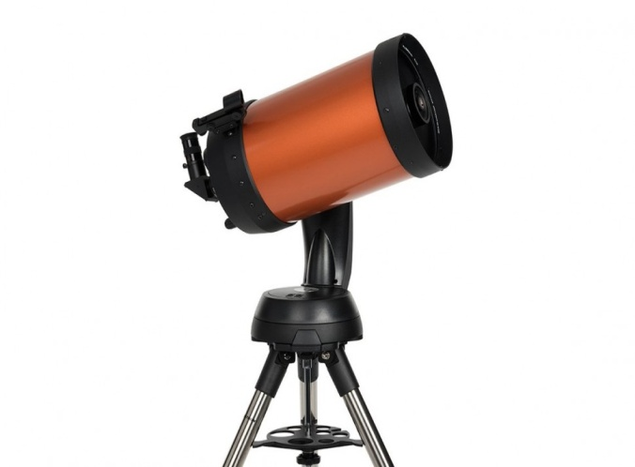

Slide 6
